Slide 1
Persistance de l’information sur les réseaux numériques
En quoi l’information sur les réseaux numériques étant de plus en plus importante présente-t-elle des inconvénients et des avantages ?

Slide 2
En quoi l’information sur les réseaux numériques étant de plus en plus importante présente-t-elle ses inconvénients et ses avantages ?
L’information au cœur des réseaux numériques
Les dangers liés à ces flux d’informations personnelles
Quels sont les législations concernant la persistance de l’information sur les réseaux numériques

Slide 3
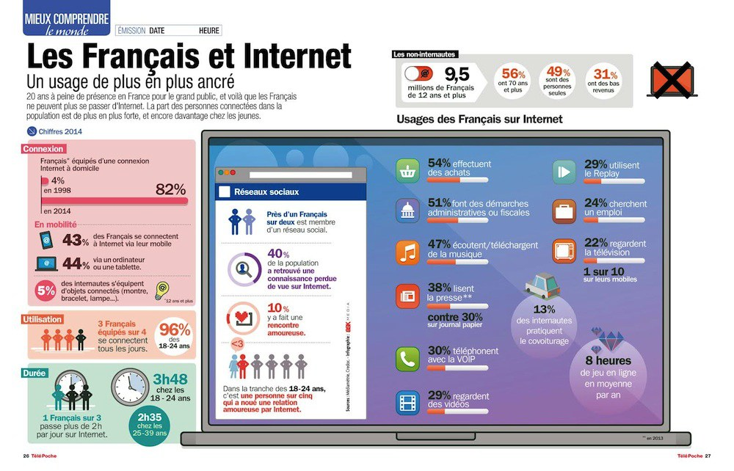
L’information au cœur des réseaux numériques

Slide 4
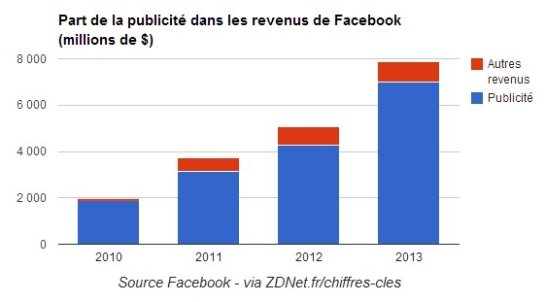
Avantages et inconvénients:
?
Les géants de l'internet marchandent-ils notre vie privée pour toujours plus de profits ?

Slide 5
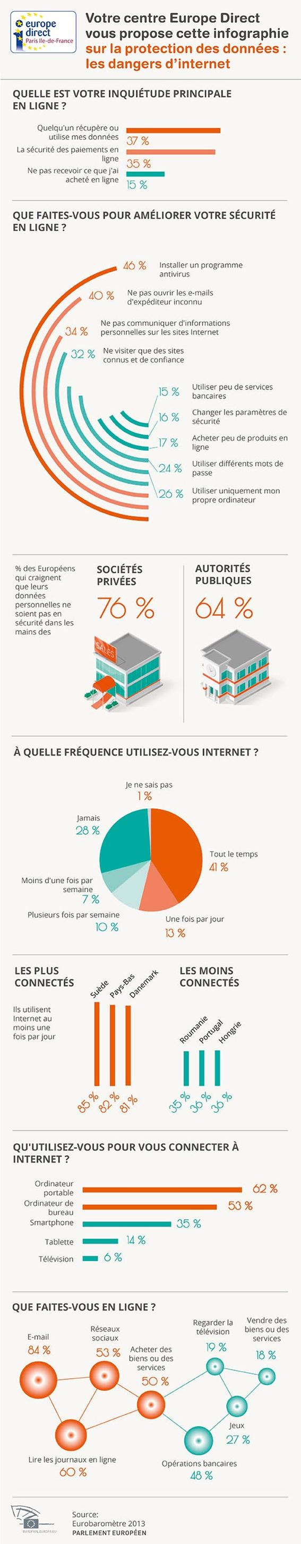
Les dangers liés à ces flux d’informations personnelles
La divulgation de renseignements personnels
Les rencontres hors-ligne avec des étrangers
L’utilisation non autorisée de l’image et les atteintes au
droit d’auteur
Les atteintes à la réputation, la propagande haineuse, le harcèlement et les menaces

Slide 6
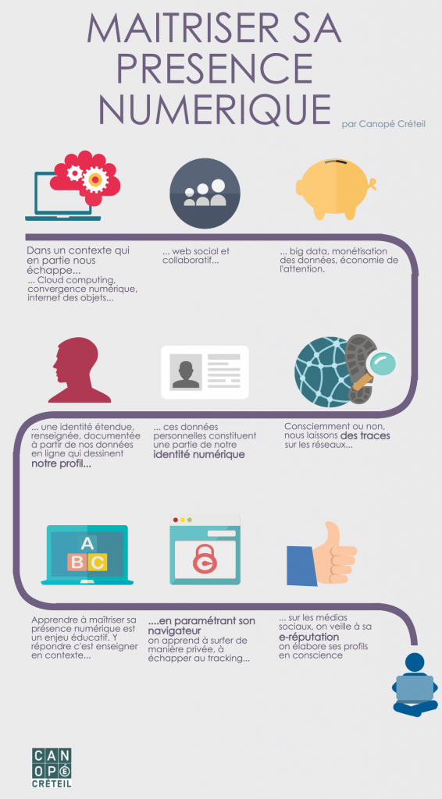

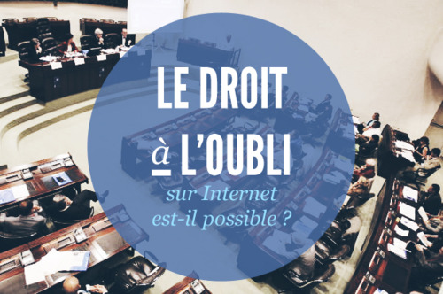
Droits à maitriser sa vie, droit à l’oubli

Slide 7
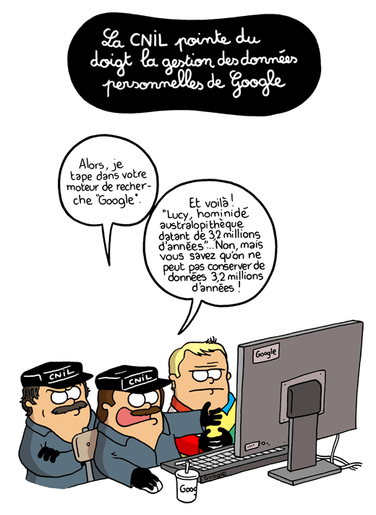
Quels sont les législations concernant la persistance de l’information sur les réseaux numériques
Quelles sont les législations en vigueur ?
Qu’est-ce que le CNIL ?
Qu’est ce qu’une chartes internet ?

